Slide 1
Государственное бюджетное профессиональное образовательное учреждение Самарской области
«Тольяттинский социально-экономический колледж»
Производственная практика
Студент Павлов Илья
Группы ИСП-21
2022

Slide 2

Объект исследования – бухгалтерия организации ЦОПП
Поставленная цель потребовала решения следующих задач:
анализ системы управления «бухгалтерии Цопп»
разработка программного продукта системы«Цопп»

Slide 3
В ходе практики была изучена организационная структура предприятия , были приобретены необходимые практические умения и навыки работы, которые понадобятся мне в дальнейшей деятельности. Навыки и умения, приобретенные мной путём непосредственного участия в деятельности организации.

Slide 4
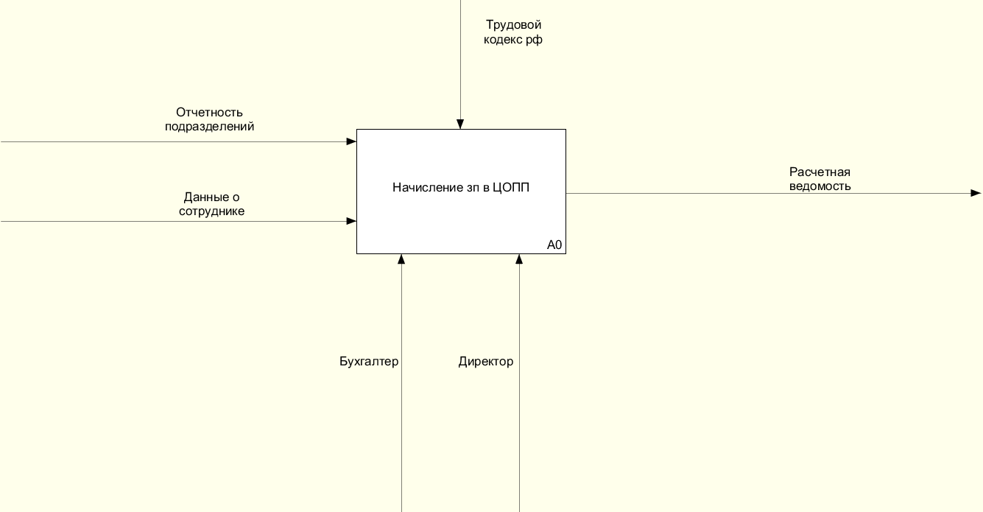
Функциональная модель Контекстная диаграмма

Slide 5
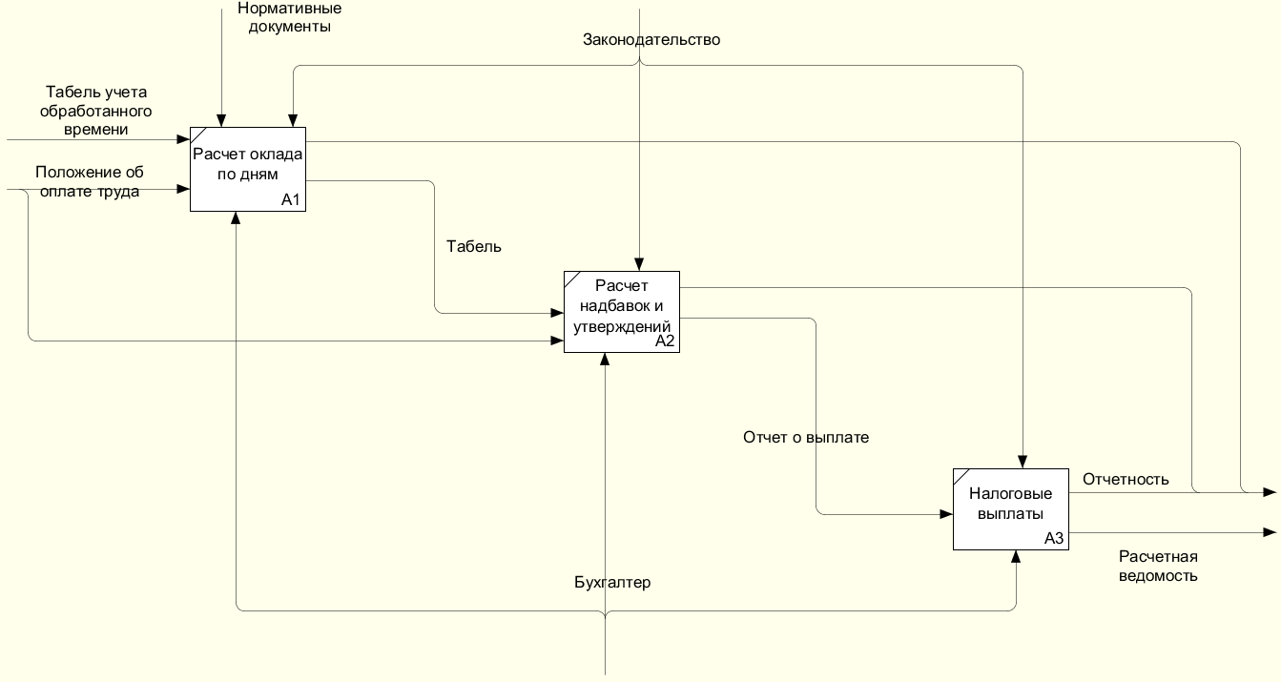
Функциональная модель
Декомпозиция контекстной диаграммы

Slide 6
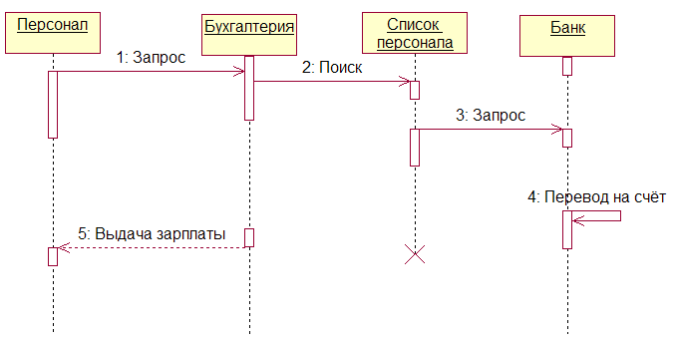
Диаграмма последовательности

Slide 7
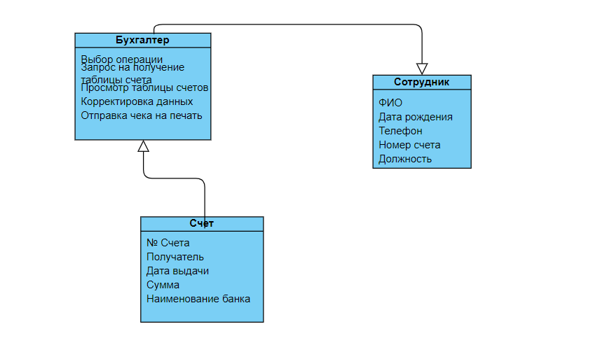
Диаграмма классов

Slide 8
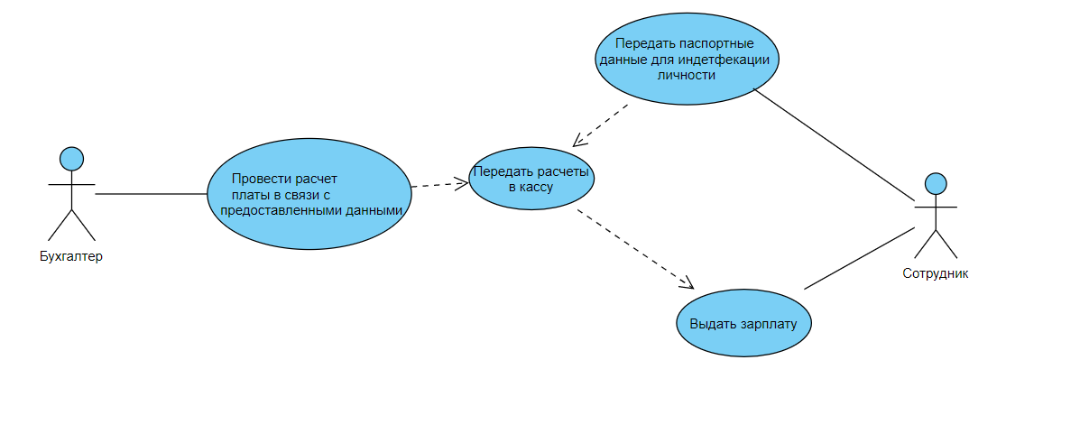
Диаграмма прецедентов

Slide 9
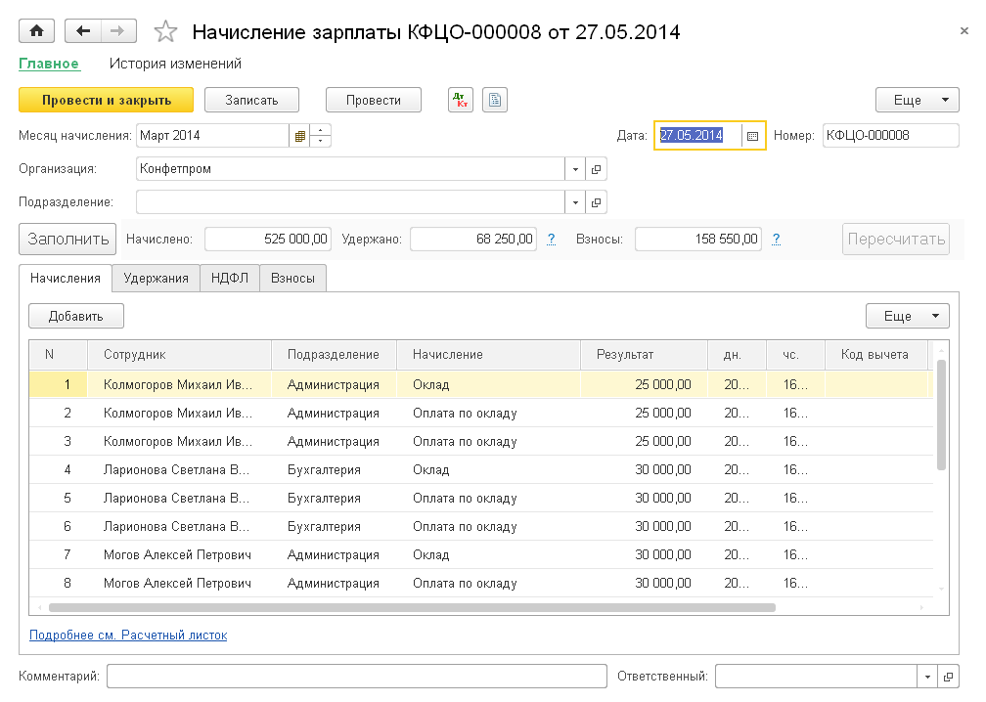
Начисление заработной платы сотрудникам

Slide 10
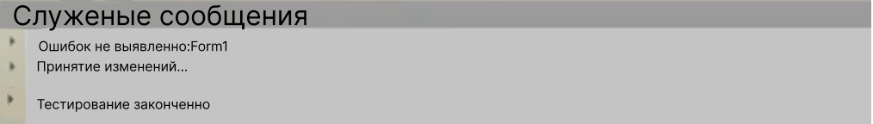
Тестирование моей информационной системы прошло в 2 этапа:
Тестирование кода непосредственно разработчиком
Ручное тестирование
Первый этап позволил мне повысить качество кода и снизить вероятность обнаружения критичных ошибок на следующем этапе
На ручном этапе тестирования уделил внимание удобству использования новых механизмов; произвёл ввод как корректных данных, так и некорректных, тем самым выявляя неочевидные на первый взгляд ошибки

Slide 11
Спасибо за внимание
Студент Павлов Илья
Группы ИСП-21

